Slide 1
JavaSсript: React
Zvorskyi Ivan
Ivan.zvorskyi@softengi.com

Slide 2
Содержание
Мотивация
Virtual DOM
Components и методы взаимодействия между ними
JSX templates

Slide 3
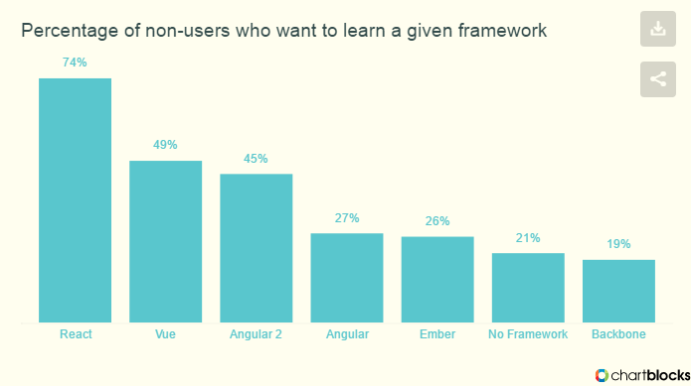

Slide 4
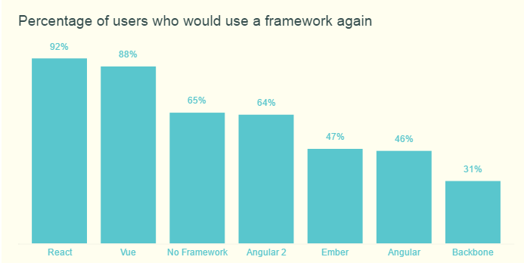

Slide 5
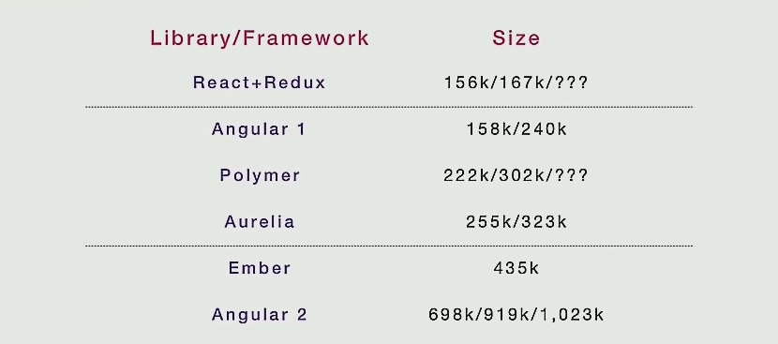
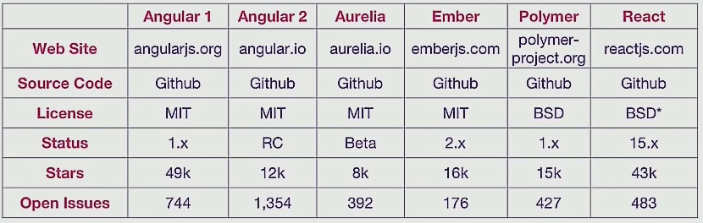

Slide 6
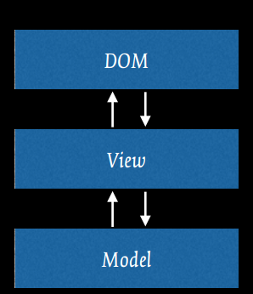
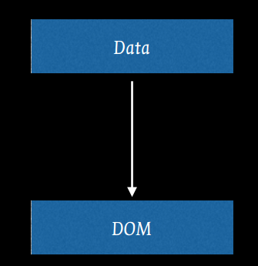
React
MVC
React

Slide 7
React
MVC
React

Slide 8
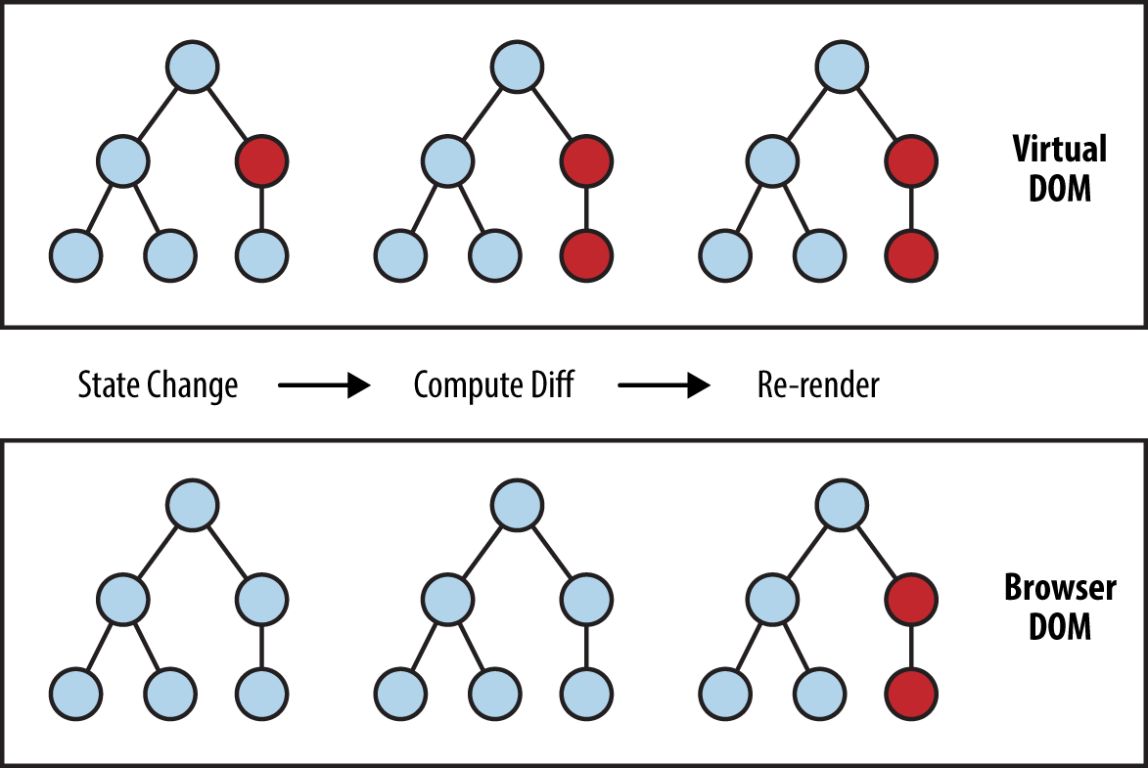
Virtual DOM

Slide 9
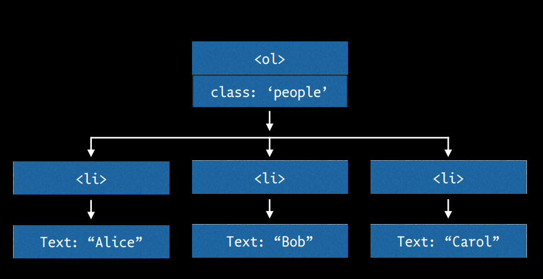
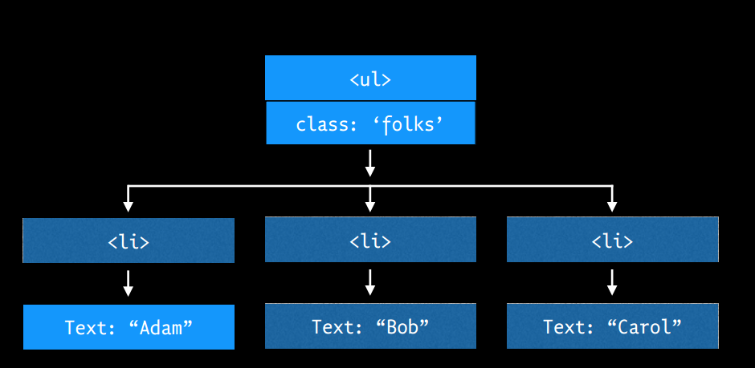

Slide 10
Components
JavaScript object
• with properties and explicit state
• that can render itself to the DOM
• within a managed life-cycle

Slide 11
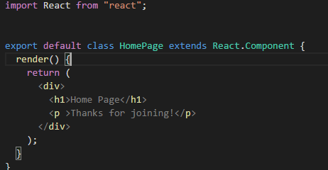
Components

Slide 12
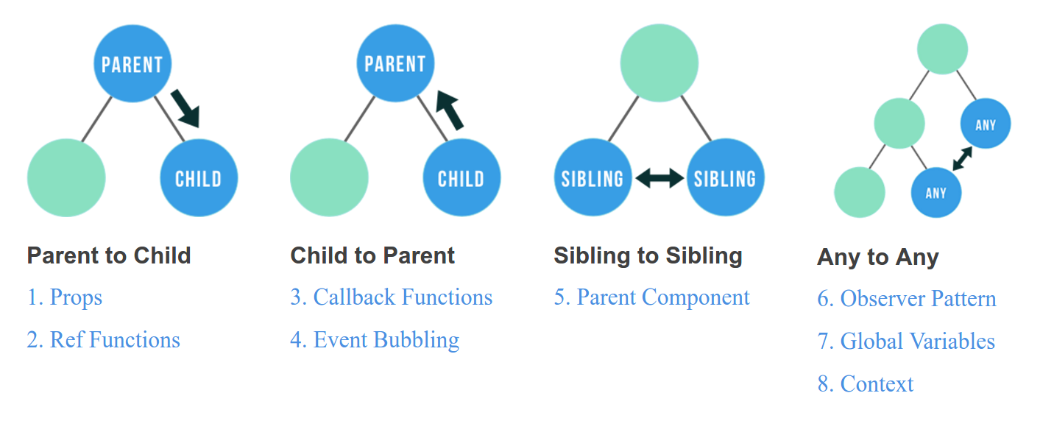
Components

Slide 13
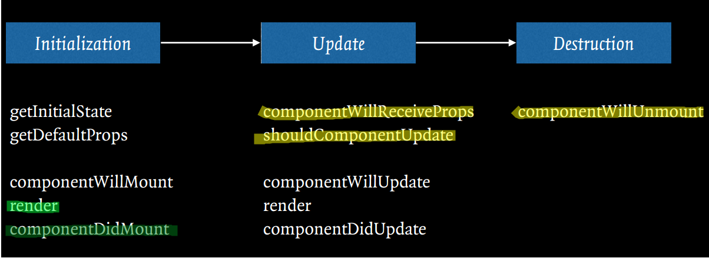
Components lifecycle

Slide 14
Литература
Сравнение популярных феймворков | https://www.youtube.com/watch?v=6I_GwgoGm1w
Советы по улучшению кода на React | http://reactpatterns.com/
Minimal starter kit | https://github.com/pheuter/essential-react
Выбор starter kit по ключевым технологиям | http://andrewhfarmer.com/starter-project/

